Slide 1
Hot cakes landia
Unidad Educativa Bolívar

Slide 2
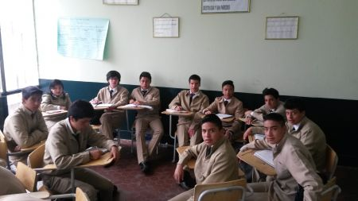
Mini empresa cooperativa
Integrada por :
Kevin Lomas ( presidente)
Cesar Rosas ( gerente)
Alexis rosero ( departamento financiero)
Patricio Jiménez ( departamento financiero)
Sebastián Navarrete ( departamento de redacción y comunicación).
David crucerira( departamento de redacción y comunicación).
Brayan becerra
Carlos bastidas
Kevin Pantoja
Brayan Pérez

Slide 3
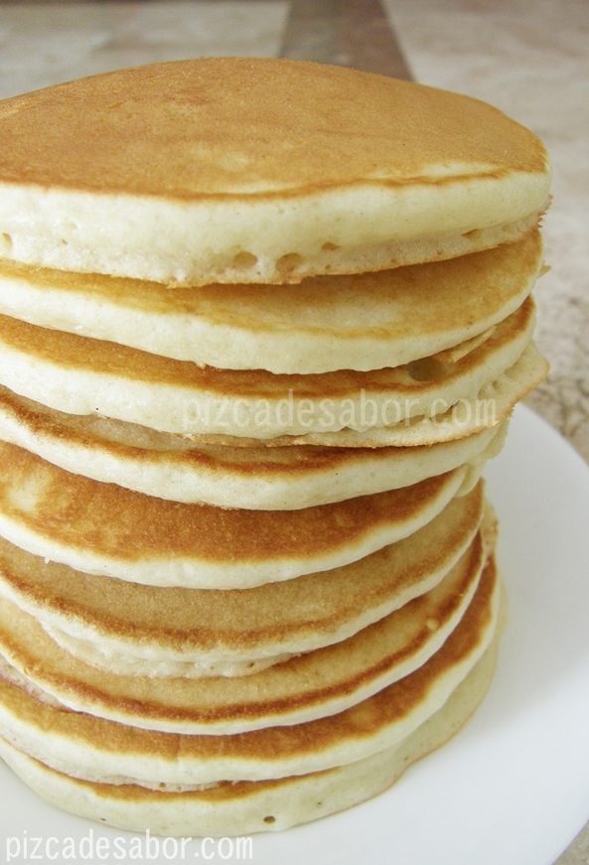
Hot cake extra grande a
$ 2:00 dólares

Slide 4
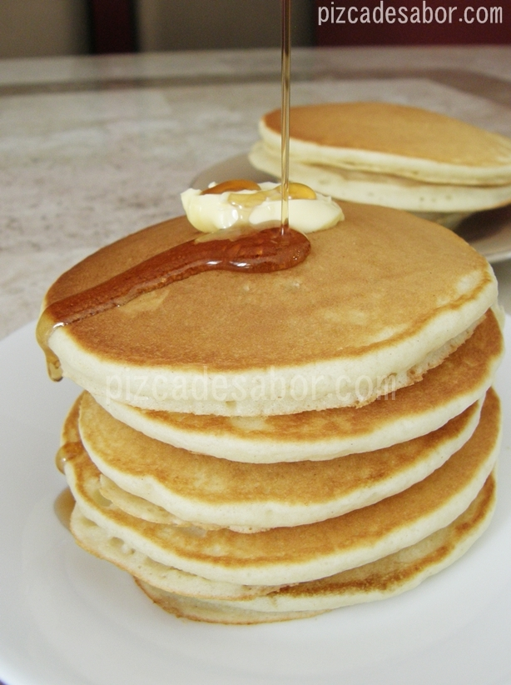
Hot cake grande a
$ 1:50 dólares

Slide 5
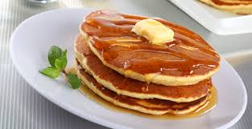
Hot cake mediano a
$ 1:00 dólar

Slide 6
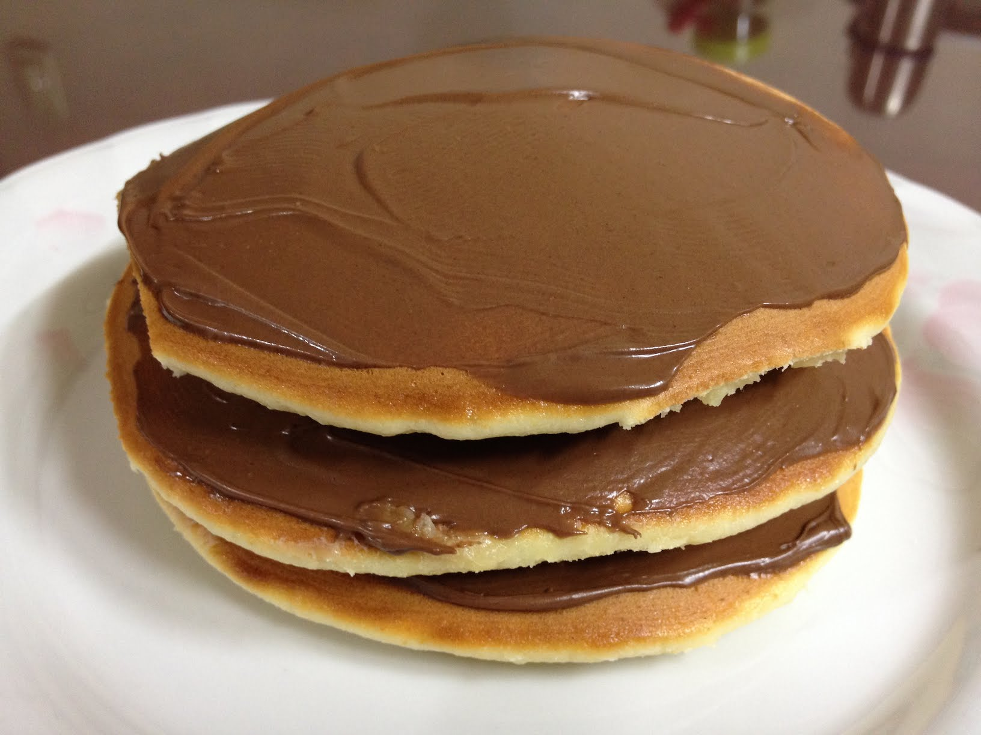
Hot cake pequeño a
$ 0:75 ctvs.

Slide 7
Los invitamos a ser partes de nuestra mini empresa cooperativa, y para degustar de un exquisito postre como lo son los hot cakes.
También degustar en su paladar la exquisites de un hot cake.

